Slide 1

数
学
一
本
通
专题
八年级下册
第29课时
分式方程的应用—工程问题

Slide 2
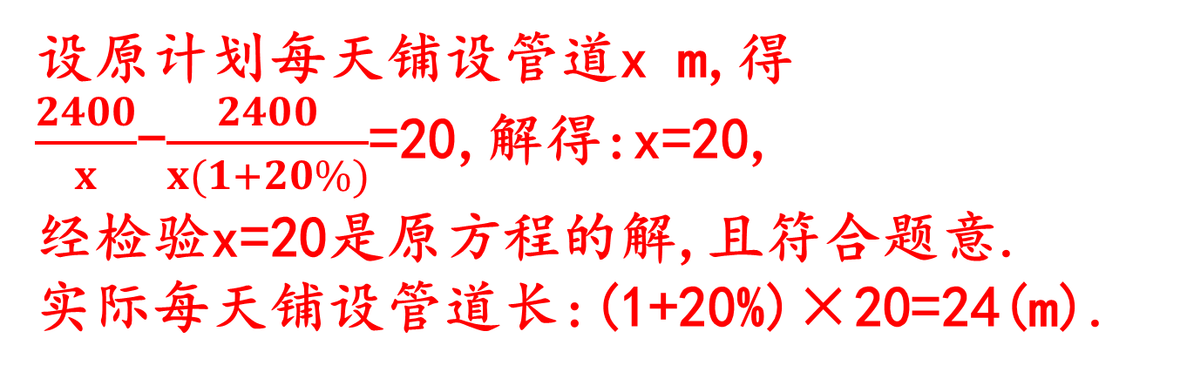
1. 某供热公司要铺设一段全长为2400m的暖气管道,为尽量减少施工对交通造成的影响,实际施工每天的功效比原计划增加20%,结果提前20天完成任务,实际每天铺设管道为多长?
设原计划每天铺设管道x m,得 $\frac{2400}{x}$-$\frac{2400}{x(1+20\%)}$=20,解得:x=20,
经检验x=20是原方程的解,且符合题意. 实际每天铺设管道长:(1+20%)×20=24(m).

Slide 3
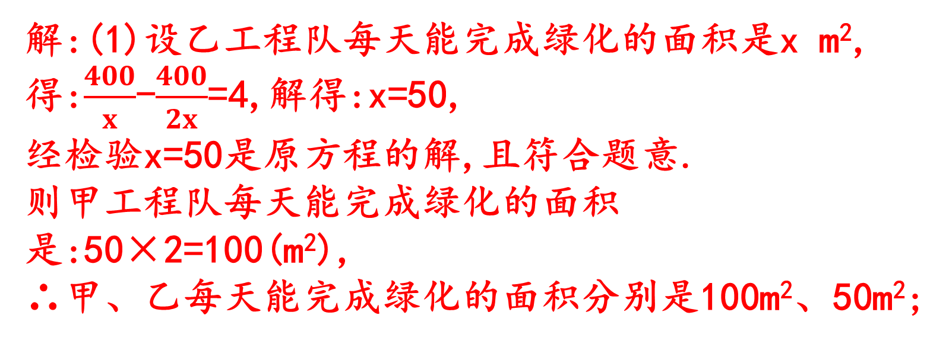
2. 某校计划对面积为1800m²的区域进行绿化,安排甲、乙两个工程队完成.甲队每天能完成绿化的面积是乙队每天能完成绿化的面积的2倍,并且在独立完成面积为400m²区域的绿化时,甲队比乙队少用4天.
(1)求甲、乙两工程队每天能完成绿化的面积分别是多少?
解:(1)设乙工程队每天能完成绿化的面积是x m²,得:$\frac{400}{x}$-$\frac{400}{2x}$=4,解得:x=50, 经检验x=50是原方程的解,且符合题意. 则甲工程队每天能完成绿化的面积是:50×2=100(m²),
∴甲、乙每天能完成绿化的面积分别是100m²、50m²;

Slide 4
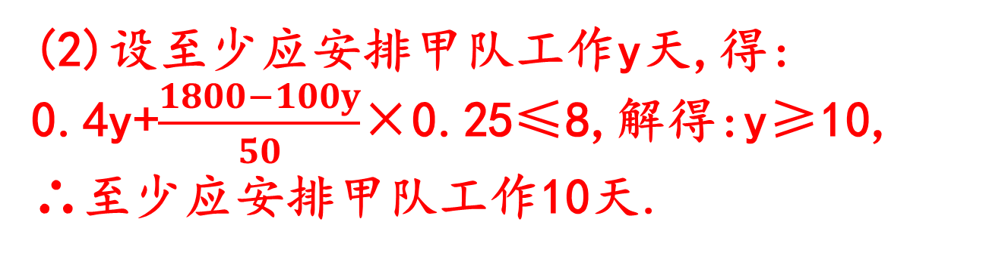
(2)若学校每天需付给甲队的绿化费用为0.4万元,乙队为0.25万元,要使这次的绿化总费用不超过8万元,至少应安排甲队工作多少天?
(2)设至少应安排甲队工作y天,得: 0.4y+$\frac{1800−100y}{50}$×0.25≤8,解得:y≥10, ∴至少应安排甲队工作10天.

Slide 5
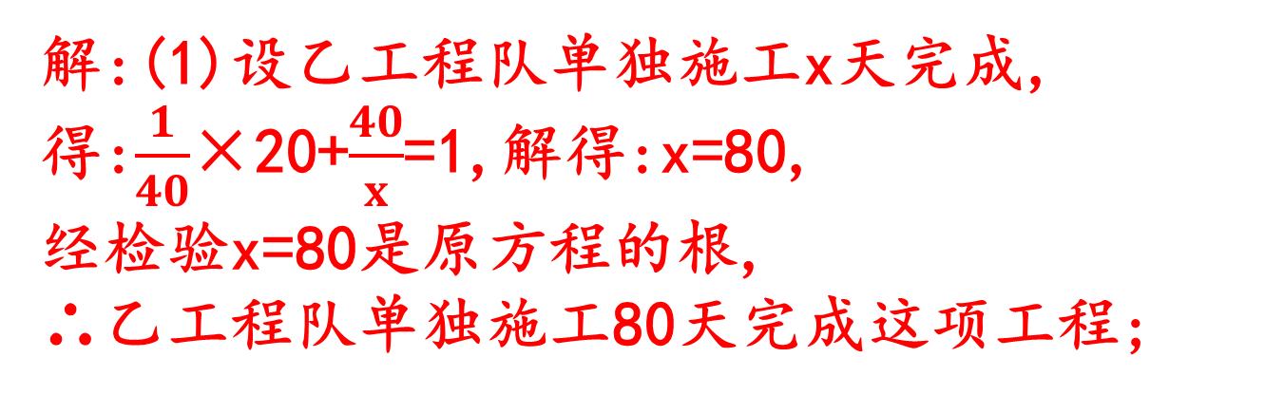
3. 一项工程,若甲队单独施工40天完成;若甲、乙两个队先合做20天后,乙队再单独施工20天也能完成.
(1)乙队单独施工多少天能完成这项工程?
(2)若乙队因故施工时间不能超过30天,则甲队至少要干多少天才能完成?
解:(1)设乙工程队单独施工x天完成,
得:$\frac{1}{40}$×20+$\frac{40}{x}$=1,解得:x=80, 经检验x=80是原方程的根, ∴乙工程队单独施工80天完成这项工程;

Slide 6
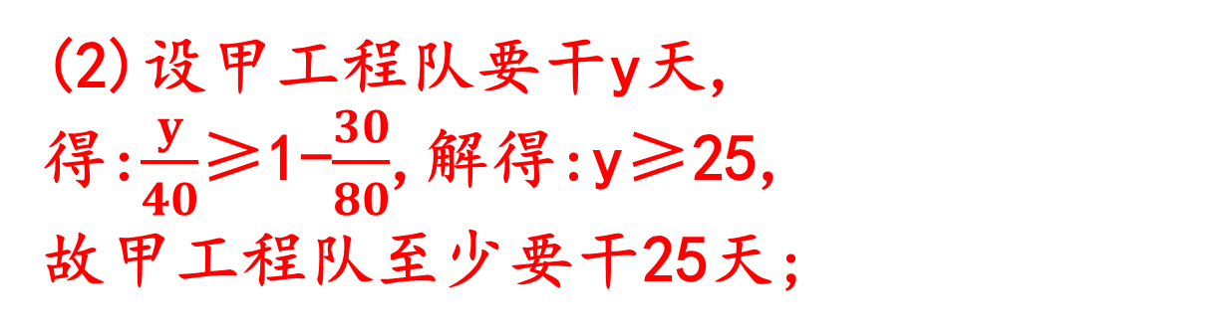
3. 一项工程,若甲队单独施工40天完成;若甲、乙两个队先合做20天后,乙队再单独施工20天也能完成.
(2)若乙队因故施工时间不能超过30天,则甲队至少要干多少天才能完成?
(2)设甲工程队要干y天,
得:$\frac{y}{40}$≥1-$\frac{30}{80}$,解得:y≥25, 故甲工程队至少要干25天;

Slide 7
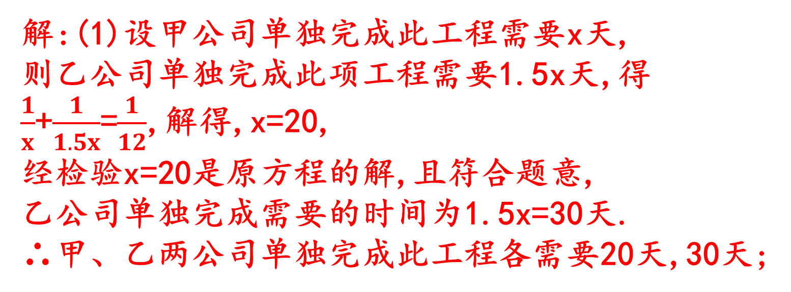
4. 甲、乙两公司参与一项治理大气净化工程,如果两公司合做,12天可以完成;如果两公司单独完成此项工程,乙公司所用时间是甲公司的1.5倍.
(1)甲、乙公司单独完成此项工程,各需多少天?
解:(1)设甲公司单独完成此工程需要x天, 则乙公司单独完成此项工程需要1.5x天,得 $\frac{1}{x}$+$\frac{1}{1.5x}$=$\frac{1}{12}$,解得,x=20, 经检验x=20是原方程的解,且符合题意, 乙公司单独完成需要的时间为1.5x=30天. ∴甲、乙两公司单独完成此工程各需要20天,30天;

Slide 8
(2)已知这项工程甲、乙两公司合做共需付施工费102000元,乙公司每天的施工费比甲公司每天的施工费少1500元.若让一个公司单独完成这项工程,哪个公司施工费较少?
(2)设甲公司每天的施工费为y元,得 12(y+y-1500)=102000,解得:y=5000, 甲公司单独做需施工费:20×5000=100000(元), 乙公司单独做需施工费:30×3500=105000 (元), ∵100000<105000,∴甲公司的施工费较少.

